Slide 1


“Inquebrantables: Luminares de Dios en
Territorio Secular”
MÁS CERCA DE LA COMUNIDAD
ESCUELA SABÁTICA
IGLESIA ADVENTISTA DEL 7° DÍA

Slide 2

IGLESIA ADVENTISTA DEL 7° DÍA

Slide 3

SERVICIO DE CANTO
#202 “Danos el fuego”,

Slide 4

ORACIÓN DE RODILLAS
Que la oración incluya el deseo de permanecer firme en cualquier ámbito en el que los cristianos se desenvuelven.

Slide 5
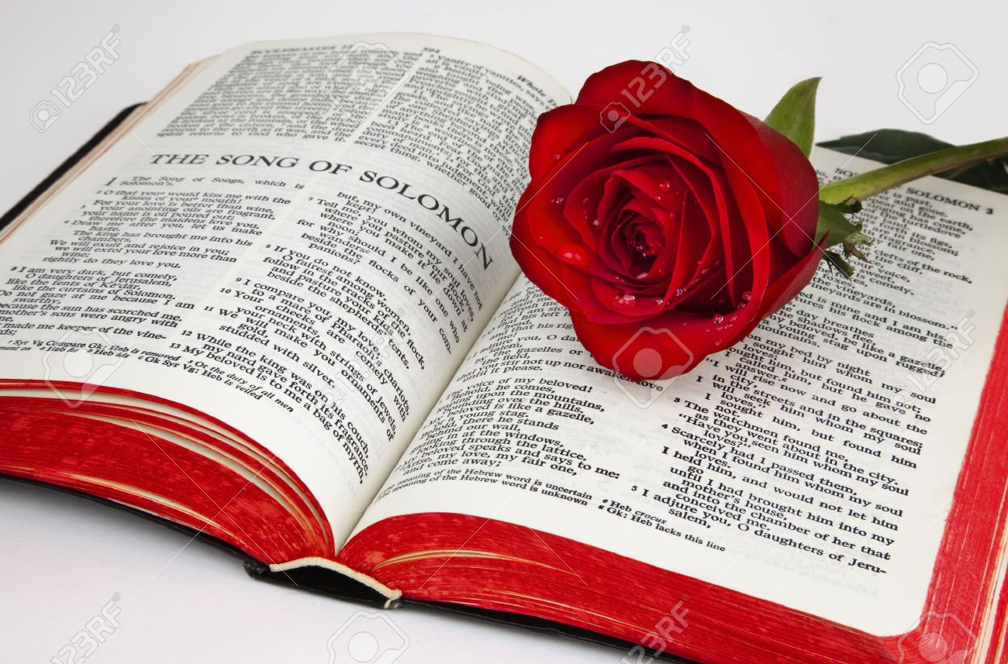
LECTURA BÍBLICA
Filipenses 2:15. "Para que seáis irreprensibles y sencillos, hijos de Dios sin mancha en medio de una
generación maligna y perversa, en medio de la cual resplandecéis como luminares en el mundo."

Slide 6
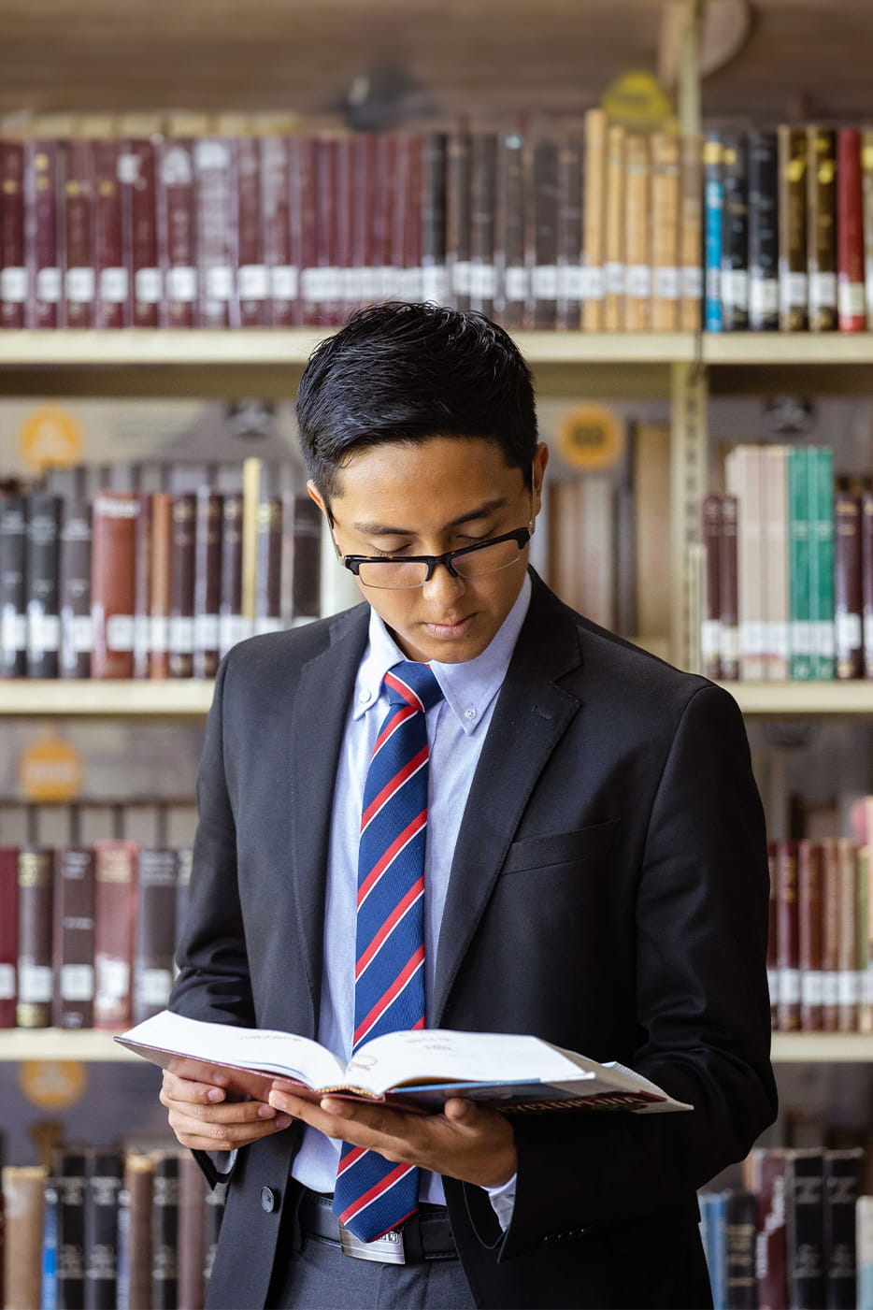
PROPÓSITO
Inspirar y fortalecer la fe de los estudiantes y profesionistas adventistas que se desenvuelven
en contextos no creyentes, motivándolos a permanecer firmes en su identidad cristiana y a ser una influencia positiva.

Slide 7
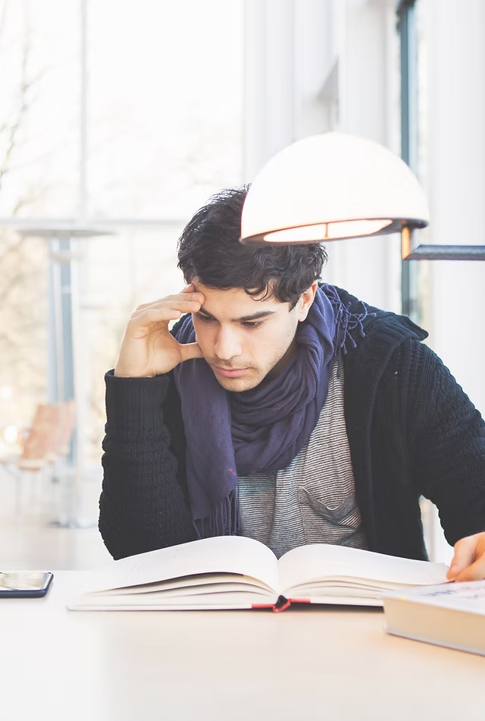
INTRODUCCIÓN
En un contexto cada vez más secularizado, el compromiso con los principios del cielo se ve constantemente puesto a prueba. Estudiantes y profesionistas adventistas que se desenvuelven en ambientes no confesionales enfrentan desafíos intelectuales, éticos y espirituales que demandan convicción, discernimiento y firmeza de carácter. Este programa procura exaltar el valor de una fe
inquebrantable y la dignidad de quienes se atreven a vivir con integridad sin renunciar a su identidad celestial.

Slide 8
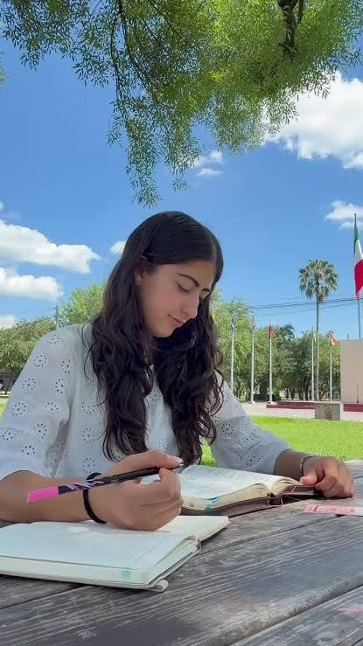
En esta jornada, se reconoce y valora el testimonio silencioso pero firme de aquellos que representan los principios del reino de Dios en entornos académicos y profesionales no confesionales.
Que este programa sea una oportunidad para
reflexionar, animar y renovar nuestro compromiso colectivo
con quienes, en medio de desafíos cotidianos,
sostienen con dignidad su fe y su identidad cristiana.

Slide 9

HIMNO DE ALABANZA
#266 “Vivo por Cristo”

Slide 10
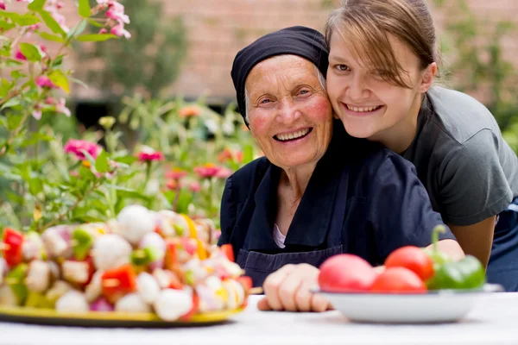
NUEVO HORIZONTE
EVANGELISMO
SAZONEMOS NUESTRO MUNDO PARA CRISTO

Slide 11
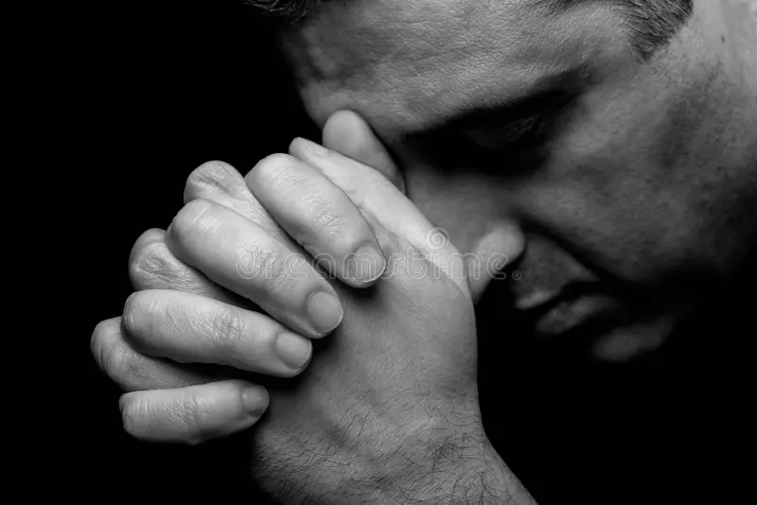
En medio de presiones constantes para adaptarse o ceder,
la fidelidad al Señor es un compromiso que no
admite concesiones. No se trata solo de grandes decisiones, sino de mantener la integridad en las pequeñas
acciones diarias. Como Daniel, quien eligió no contaminarse con lo indebido, hoy es necesario sostener
firmemente la convicción de vivir conforme a la voluntad divina, aun cuando el entorno invite a la
complacencia. La fidelidad perseverante es el fundamento de un testimonio auténtico y duradero.

Slide 12

CANTO ESPECIAL

Slide 13
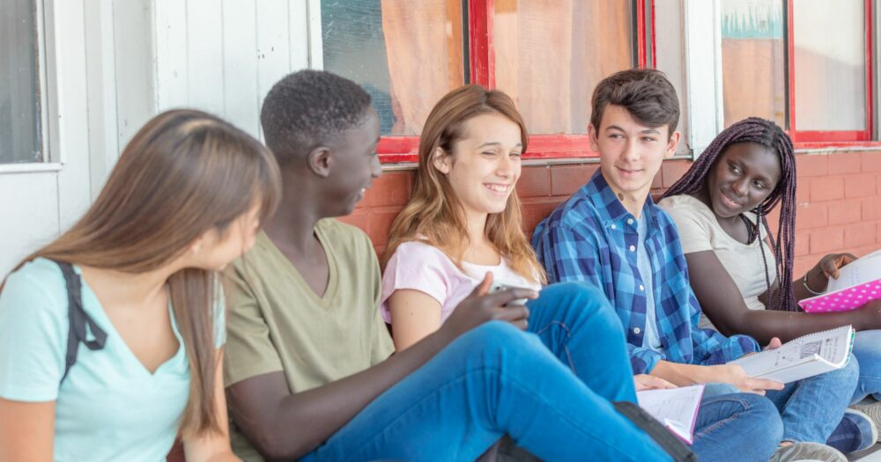
La identidad cristiana no es un simple distintivo externo,
sino una convicción profunda que orienta cada
decisión y conducta. En entornos donde se relativizan los valores y se normaliza lo contrario a la fe,
recordar “quién se es” delante de Dios es esencial.
La presión por encajar puede ser sutil, pero el creyente
está llamado a influir sin imitar, a convivir sin contaminarse.

Slide 14

Una identidad firme no se adapta al molde
del mundo, sino que lo transforma con la luz del evangelio. Donde muchos diluyen su esencia para agradar,
el hijo de Dios permanece definido por su relación con Cristo.

Slide 15
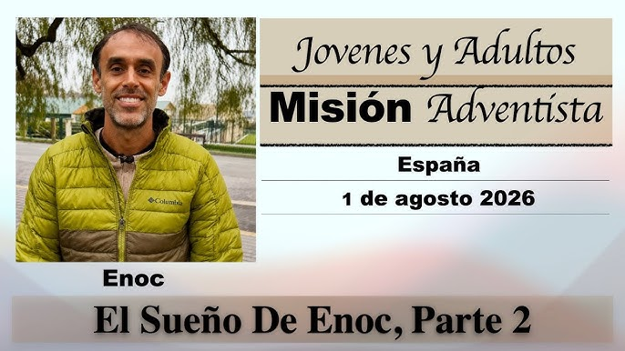
MISIONERO MUNDIAL
ESPAÑA

Slide 16
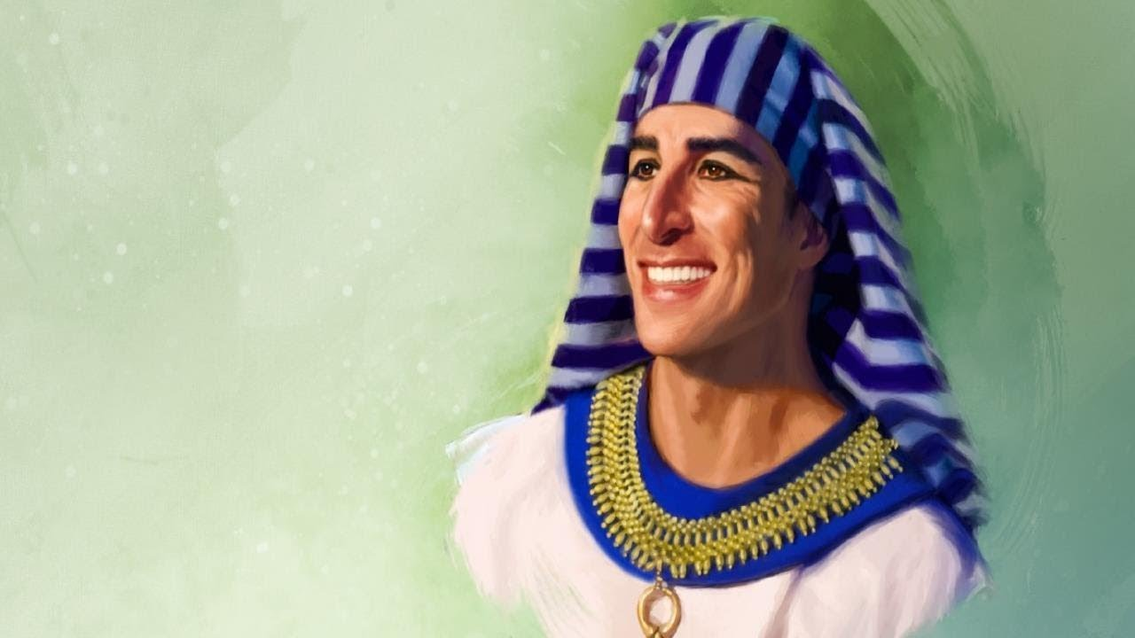
La fidelidad a Dios no excluye la excelencia, al contrario,
la exige. En la historia bíblica, figuras como
José y Daniel destacaron no solo por su espiritualidad,
sino por su competencia, responsabilidad y sabiduría.
En contextos académicos y profesionales, la calidad del trabajo realizado abre puertas que las palabras no pueden.

Slide 17

Un creyente que actúa con excelencia refleja el carácter de Dios en lo que hace.
La excelencia no es vanagloria, sino una forma de adoración práctica.

Slide 18

INFORME
SECRETARIAL

Slide 19

Muchos estudiantes y profesionistas adventistas atraviesan su jornada diaria sin la compañía visible de
otros creyentes, enfrentando la fe en solitario.
Esta soledad, aunque real, no equivale al abandono.
Dios ha prometido su presencia constante a quienes le son leales, incluso en los entornos más hostiles.

Slide 20
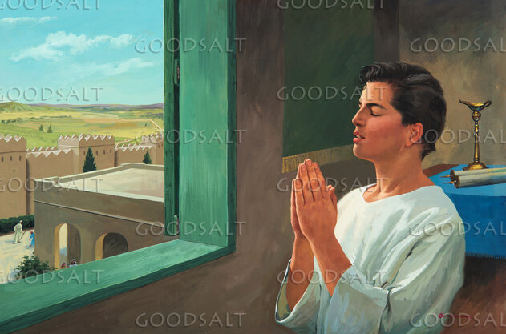
Daniel oraba solo, pero no estaba solo;
José fue vendido, pero no desamparado.
Quien permanece firme en la
intimidad, será sostenido en lo público por la gracia divina.

Slide 21

El sábado no es solo un día de descanso, es una marca distintiva del pueblo de Dios y un acto semanal de
lealtad. En ambientes donde el ritmo laboral y académico ignora lo sagrado, honrar el sábado se convierte
en una declaración silenciosa pero poderosa de fe.
Es fácil seguir a Dios cuando todo está a favor;
lo extraordinario es permanecer fiel cuando obedecer implica renuncia.

Slide 22
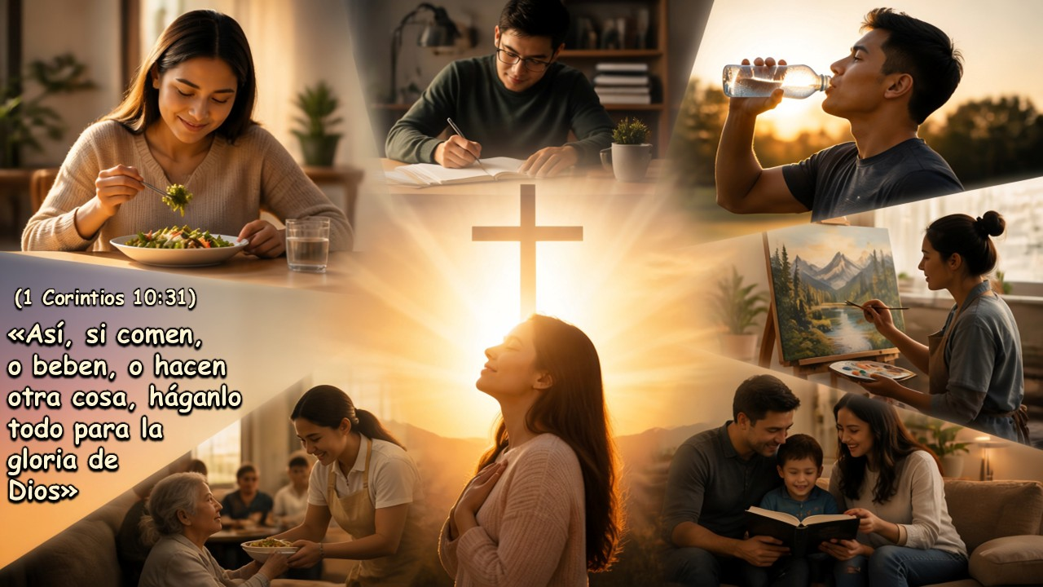
VERSÍCULO PARA MEMORIZAR

Slide 23
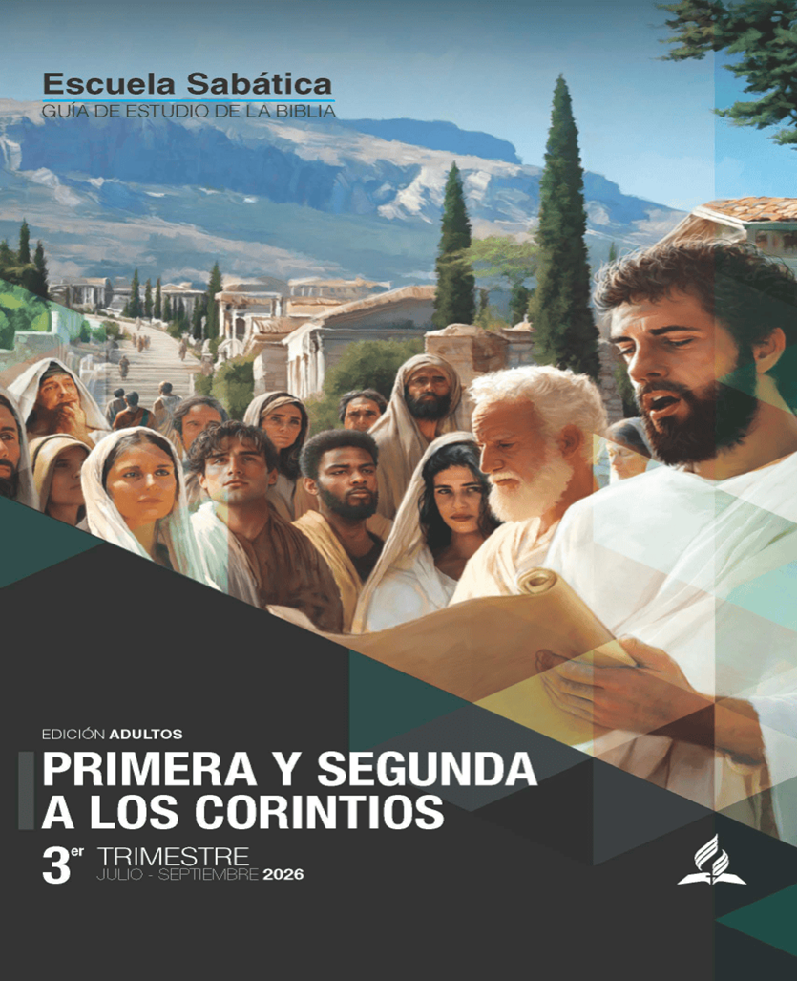
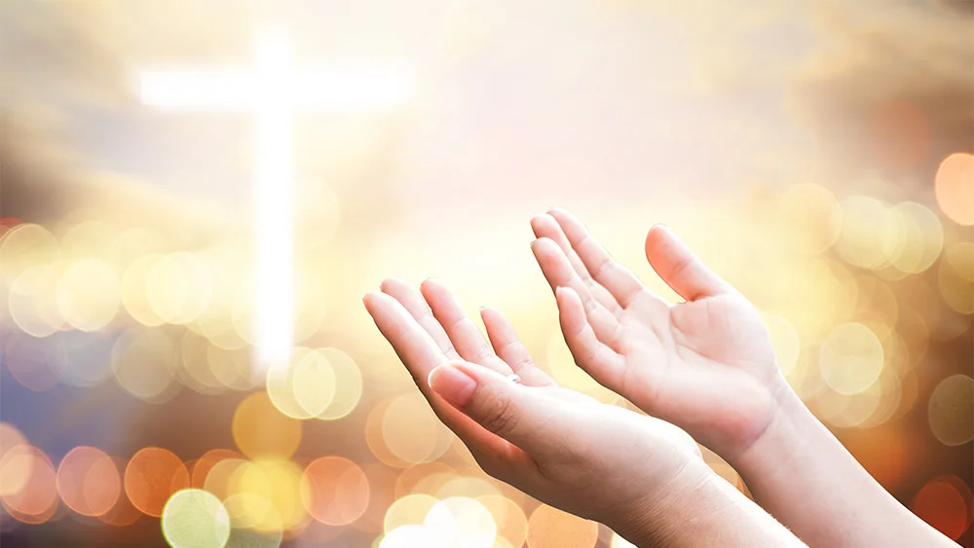
REPASO DE LA LECCIÓN # 5
TODO PARA LA GLORIA DE DIOS

Slide 24

CONCLUSIÓN
Los estudiantes y profesionistas adventistas son llamados
a encarnar el mensaje del evangelio con firmeza,
sabiduría y gracia. Su presencia en aulas, oficinas y entornos seculares no es accidental, sino parte del
plan divino para extender la luz en medio de las tinieblas.

Slide 25
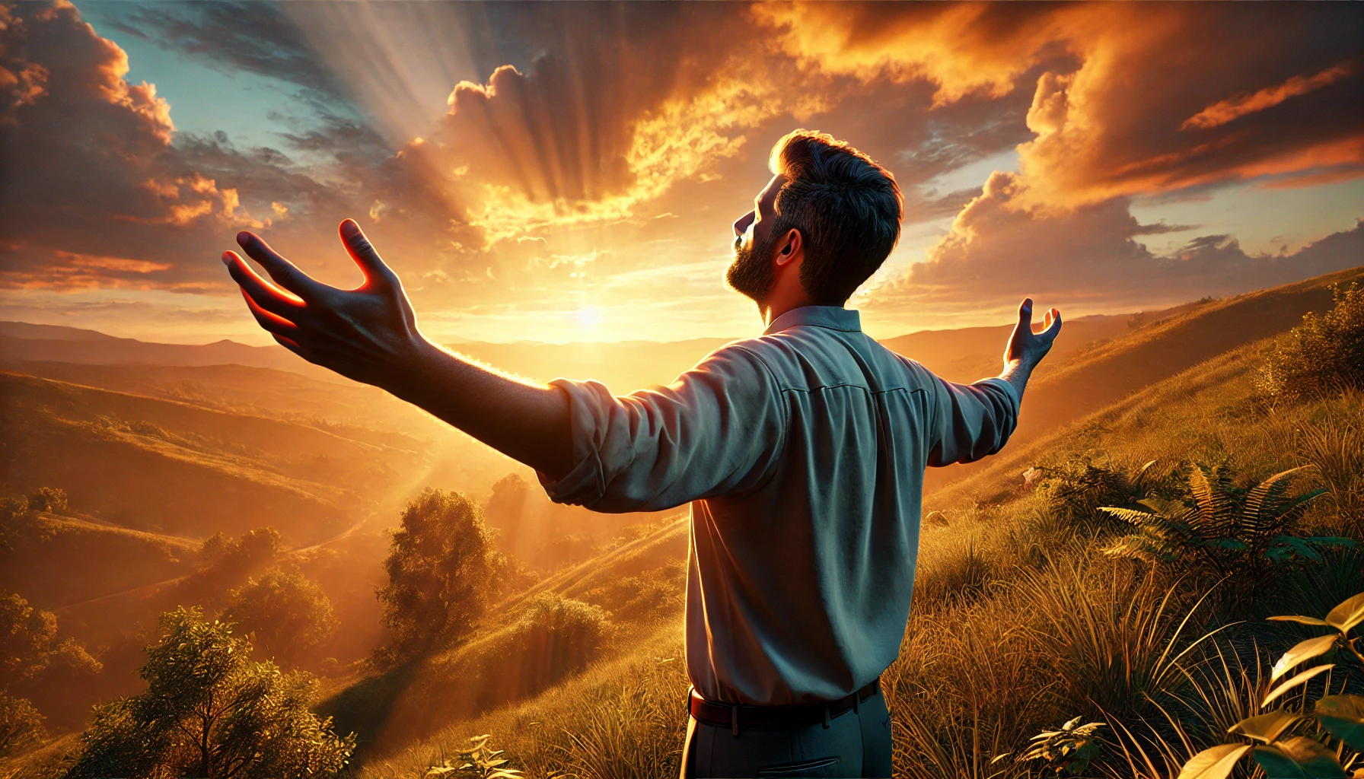
La fidelidad, la excelencia, la identidad
inquebrantable y la observancia del sábado no son obstáculos, sino oportunidades para glorificar a Dios.
Renovemos nuestro compromiso de orar, acompañar y sostener a quienes, como luminares en la oscuridad,
resplandecen con dignidad sin ceder su fidelidad.

Slide 26
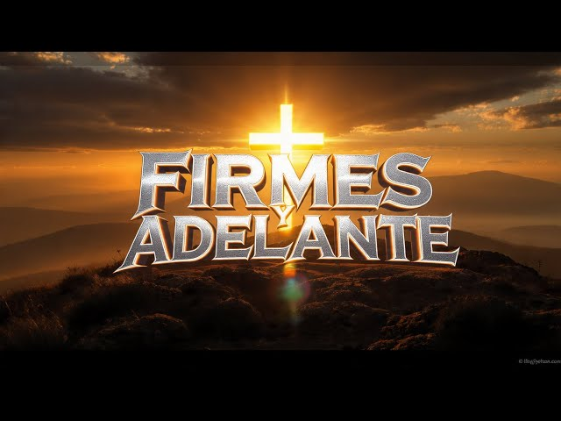
HIMNO FINAL
Quien guarda el sábado, testifica que
confía en el Creador más que en el sistema.
Es una señal visible de una identidad que no se doblega ante las exigencias del mundo.
Entonemos el himno #516 “Firmes y adelante”.

Slide 27

ORACIÓN FINAL

Slide 28


